Slide 1

Emelt Szintű Érettségi Projekt
Projekt résztvevői:
Jankó Julianna
Magyar Mátyás
Liszkai Dominik

Slide 2
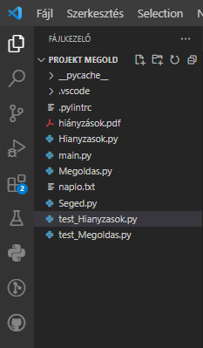
Projekt leírása, felépítése:
2017.10.17-i emelt szintű informatikai érettségi "Hiányzások" programozási feladata
Eredeti források:
hiányzások.pdf
naplo.txt

Slide 3
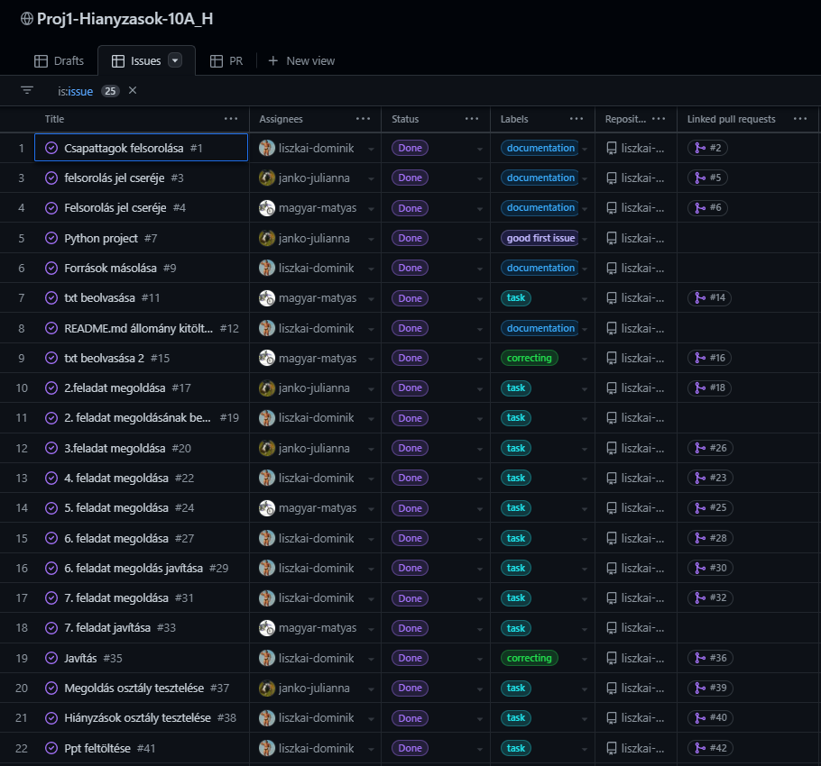
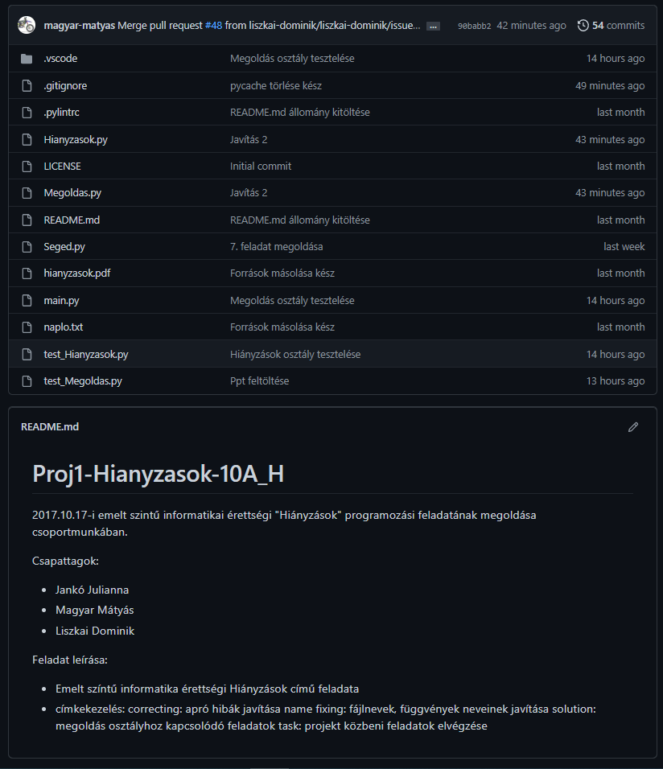
Github projekt

Slide 4
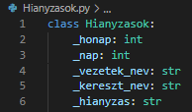
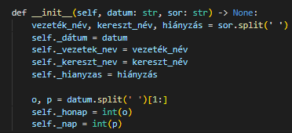
Operátorok létrehozása, példányosítása:
Hiányzások.py- ban – "__init__" konstruktor segítségével
Kivitelezés: A csapat minden tagja

Slide 5
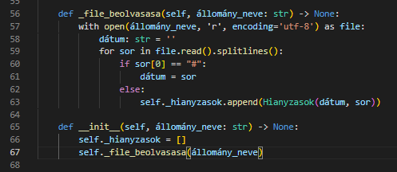
1. feladat - fájl beolvasása:
Megoldás.py- ban – egy plusz függvény felhasználásával
Kivitelezés: Liszkai Dominik

Slide 6


2. feladat - Napló bejegyzéseinek számának kiíratása:
Property készítése(bejegyzesek_szama)
Eredmény kiíratása
Kivitelezés: Jankó Julianna

Slide 7
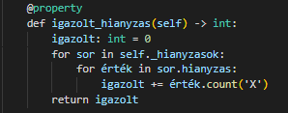
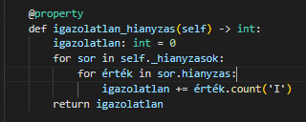
3. feladat – Igazolt, igazolatlan hiányzások száma:
Property készítése
(igazolatlan_hianyzas)
Igazolatlan hiányzások
számának megadása
Property készítése
(igazolt_hianyzas)
Igazolt hiányzások számának megadása
Eredmények kiíratása
Kivitelezés: Jankó Julianna

Slide 8
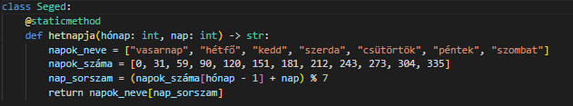
4. feladat - Függvény definiálása:
Segédosztály létrehozása
"@staticmethod" használata
Függvény létrehozása(hetnapja)
Kivitelezés: Liszkai Dominik

Slide 9
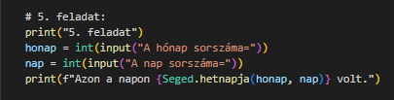
5. feladat - Dátum bekérése, hét napjának meghatározása:
Dátum bekérése a felhasználótól
Segédosztály használata
Hét napjának meghatározása a függvény segítségével
Kivitelezés: Magyar Mátyás

Slide 10
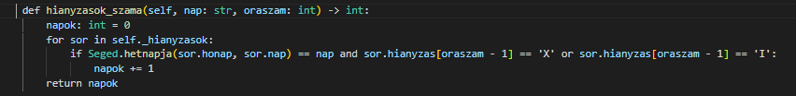

6. feladat - Félévi hiányzás az adott tanórán:
A hét egy napja és egy óraszám bekérése a felhasználótól
Függvény létrehozása(hianyzasok_szama)
A félév adott tanóráján való hiányzások számának meghatározása
Kivitelezés: Liszkai Dominik

Slide 11
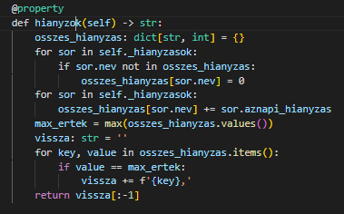


7. feladat - Legtöbbet hiányzó tanulók nevének kiíratása:
Property létrehozása(hianyzok)
A függvény által meghatározott tanulók nevének kiíratása a hiányzott órák alapján
Property használata amely vissazadja az aznapi hiányzások számát
Legtöbbet hiányzó tanuló/tanulók nevének kiíratása
Kivitelezés: Liszkai Dominik

Slide 12
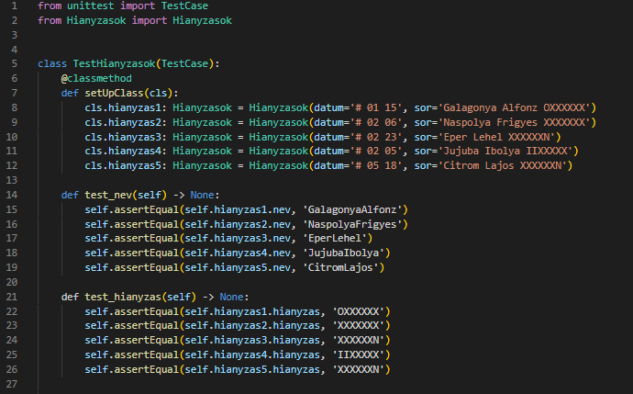
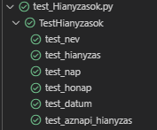
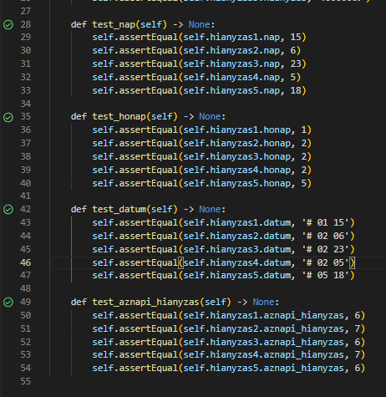
Hiányzások osztály tesztelése:
Megoldás osztályban lévő függvények eredményeinek tesztelése
Kivitelezés: Jankó Julianna, Liszkai Dominik

Slide 13
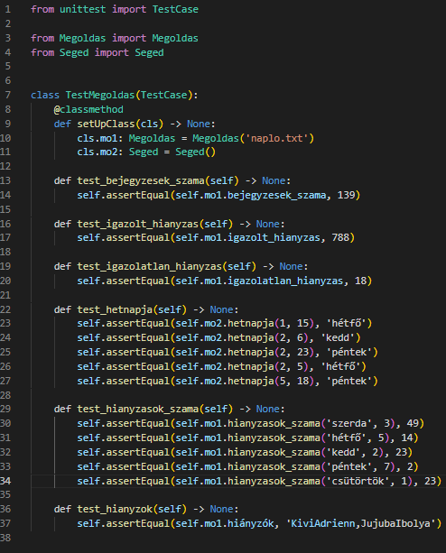
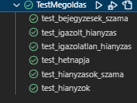
Megoldás osztály tesztelése:
Megoldás osztályban lévő függvények eredményeinek tesztelése
Kivitelezés: Jankó Julianna, Liszkai Dominik

Slide 14
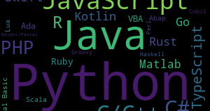

Köszönjük a figyelmet!
http://informatika.fazekas.hu/wp-content/uploads/2015/10/e_prog_2017_okt.pdf
http://informatika.fazekas.hu/wp-content/uploads/2015/10/naplo-2.txt

